Slide 1



述职报告
移动开发组 – 燕文强 2020-2021 年度工作汇报

Slide 2


目录
1
工作内容
2
我的分享
3
未来可期

Slide 3

PART 01
工作内容

Slide 4

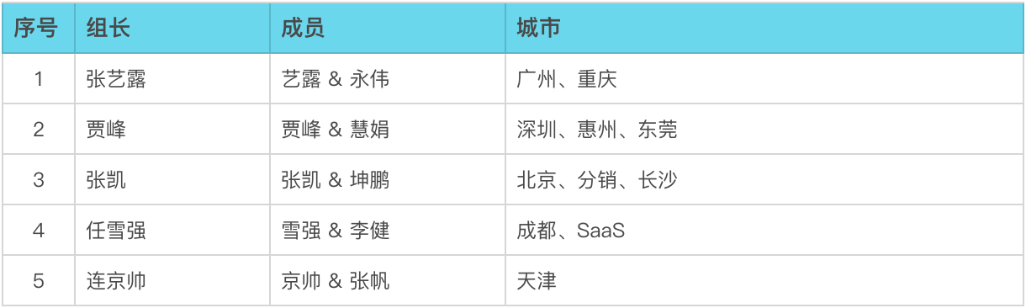
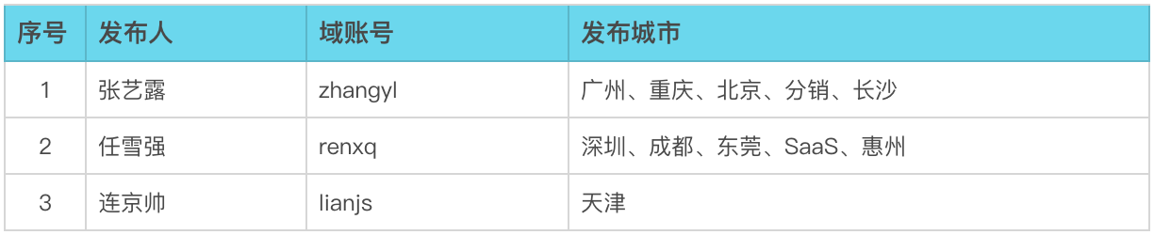
人员组别
开发组别
发布组别

Slide 5

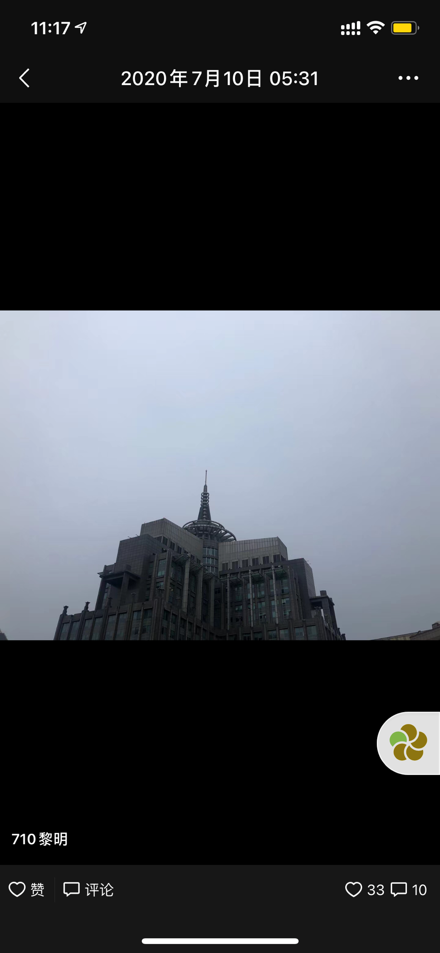
2020-07-10
05:30

Slide 6

2020大事件
01/14
04/03
07/10
10/13
11/03
12/23
北京更换包名，正式拆包
原知原味 2.0 落地
A+ Pro落地
一键登录功能上线
新房模块上线
CentaIO - 移动A+上线
03/26
06/02
07/27
10/16
12/07
12/24
VR带看 - 天津/广州
移动端Jenkins自动化
北京分销版本落地
CentaIO – A+ Pro 上线
微聊模块上线
线索客模块 – A+ Pro 上线
Notes:
模板来自于 http://docer.wps.cn

Slide 7






移动产品
移动A+
移动A+ SaaS
移动A+ 北京
原知原味
A+ Pro
移动A+ 分销

Slide 8

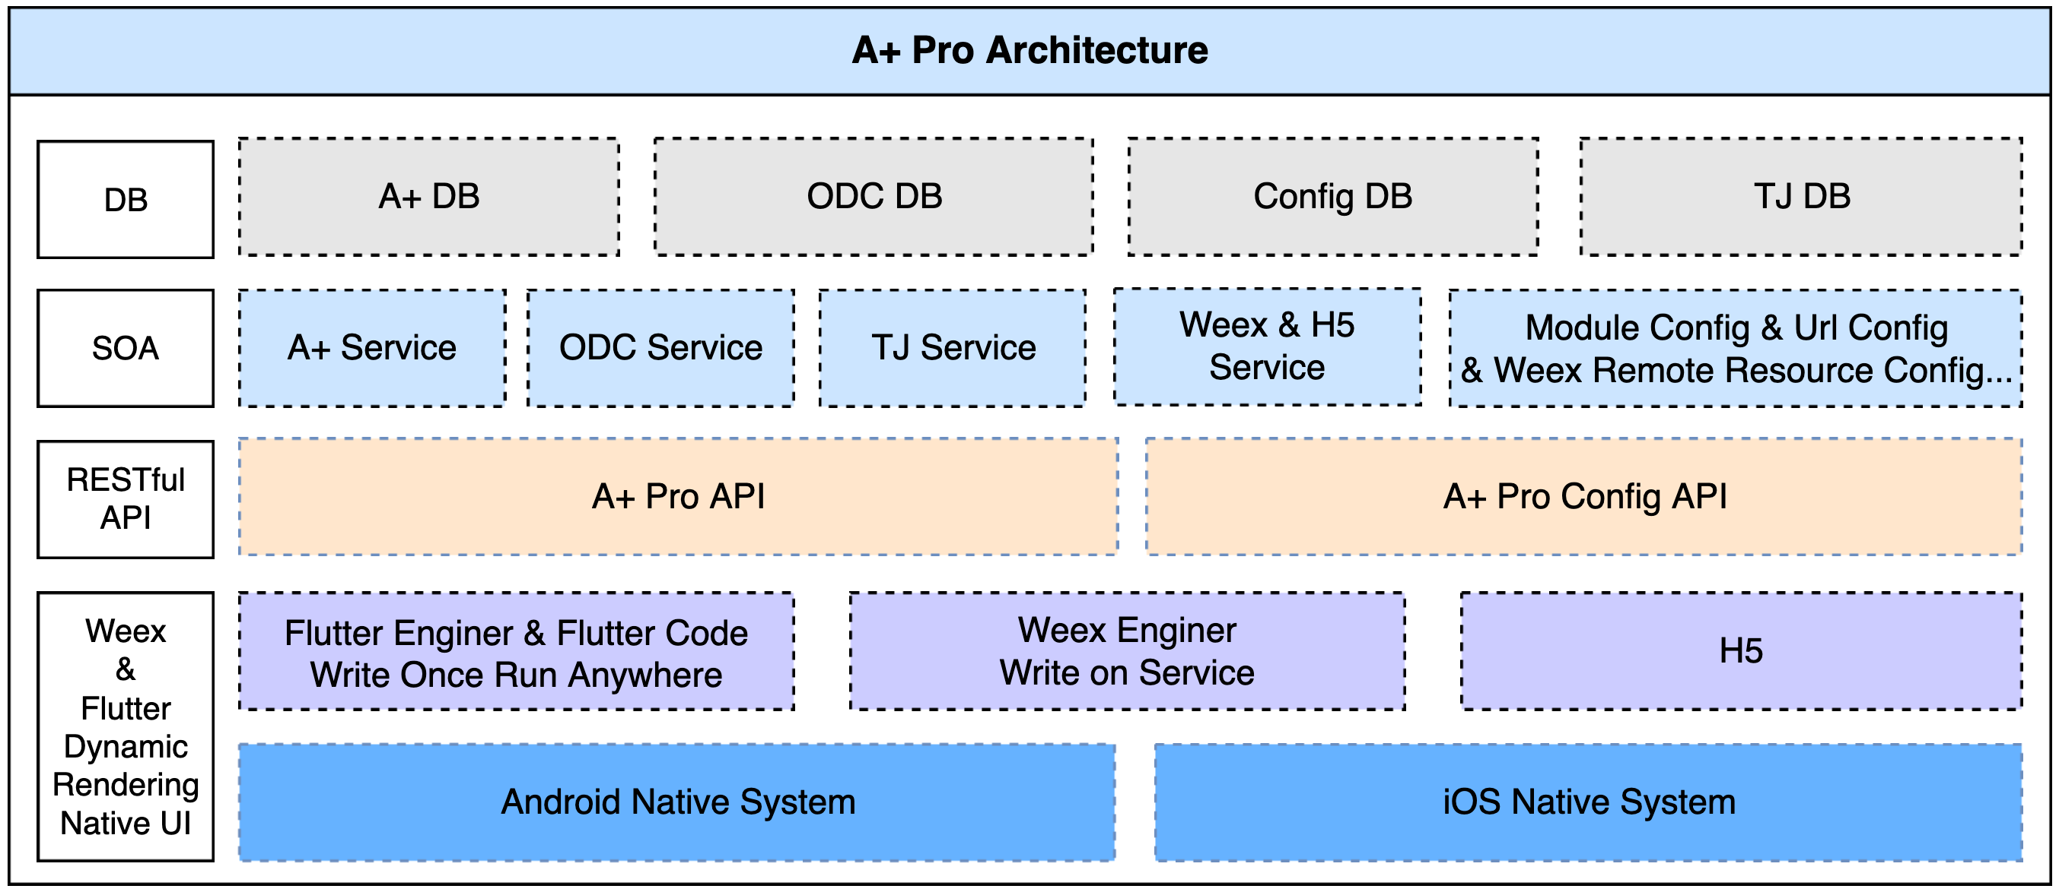
A+ Pro Architecture

Slide 9
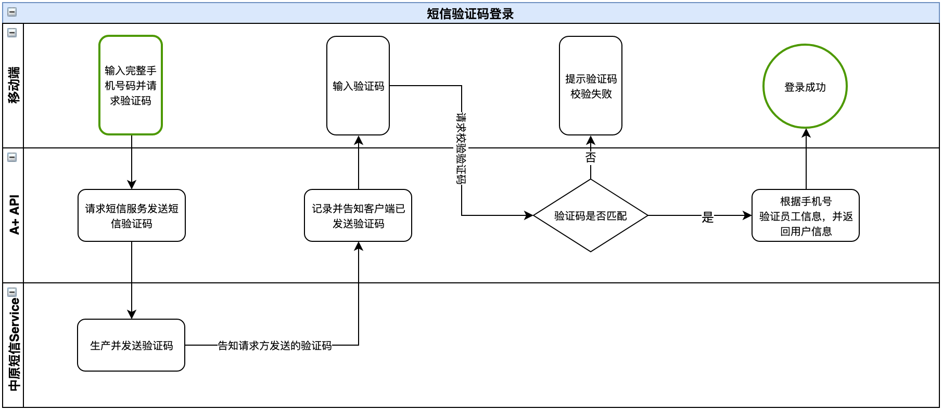
短信验证码登录

Slide 10

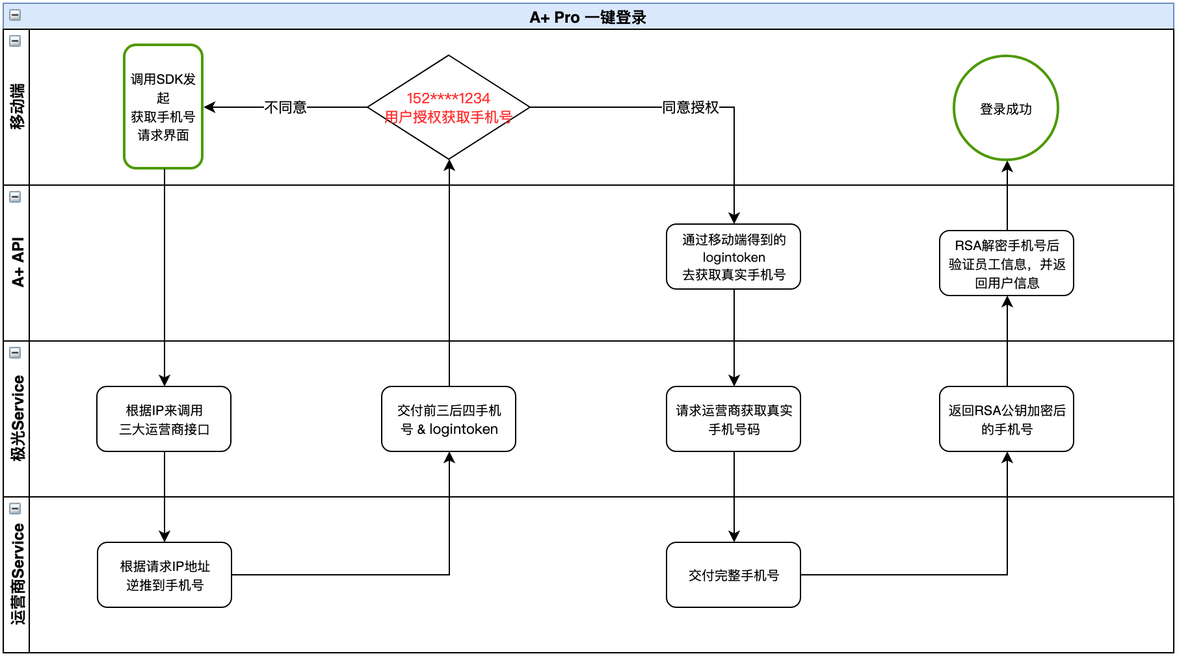
A+ Pro 一键登录

Slide 11
移动端外挂页面
快速、方便、满足已有地址规则
https://tjmaguina.cetanet.com?empNo=2015020036&os=iOS&app=apluspro
https://szfuzhixiang.cetanet.com?staff=2015020036&depId=9999&form=iOS
https://bjyuanlin.cetanet.com?user=2015020036&departmentId=9999&system=iOS
https://jtmadengyang.cetanet.com?staffNo=2015020036&platform=iOS&app=apluspro
https://jtliweian.cetanet.com?staffNo=2015020036&city=022&platform=iOS&app=apluspro
●
●
●

Slide 12

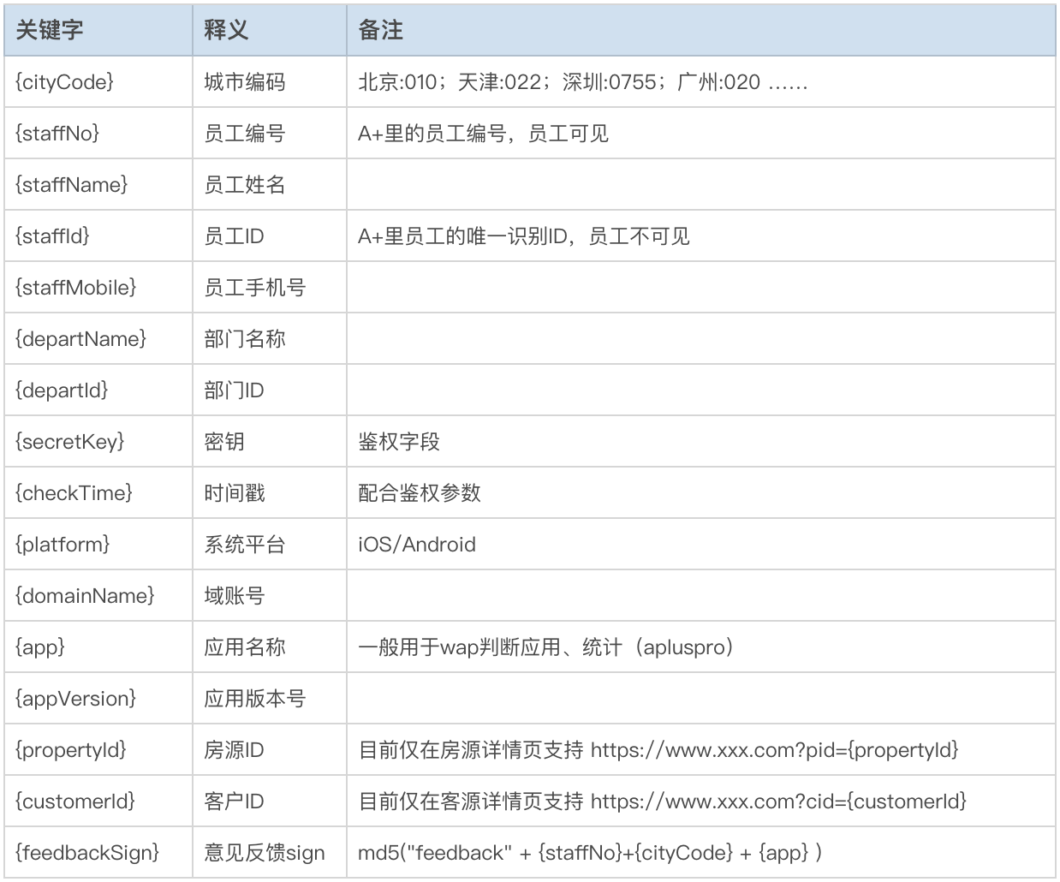
参数替换占位
快速、方便、满足已有地址规则
https://zygj.cetanet.com?empNo={staffNo}&os={platform}&city={cityCode}&app={app}
https://zygj.cetanet.com?empNo=2015020036&os=iOS&city=022&app=apluspro

Slide 13
网页指令
<html>
<head>
<title>测试原生分享</title>
</head>
<body>
<script type="text/javascript">
function share(){
var url = "centaline:" + shareParams();
window.location.href = url;
}
function shareParams(){
var json = dataJson();
var jsonData = JSON.stringify({ action:"share", data:json });
return encodeURIComponent(jsonData);
}
function dataJson(){
return JSON.stringify({
channel:["wx","QQ","wxImage","wxMomentsImage"],
img:"http://t9.baidu.com/it/u=583874135,70653437&fm=79",
title:"分享标题",
description:"分享描述，限制20字",
link:location.href
});
}
</script>
<input type="button" value="测试分享" name="button" onclick="share()">
</body>
</html>
截取网页内容为图片
关闭当前页面
语音识别
获取经纬度
●
●
●

Slide 14
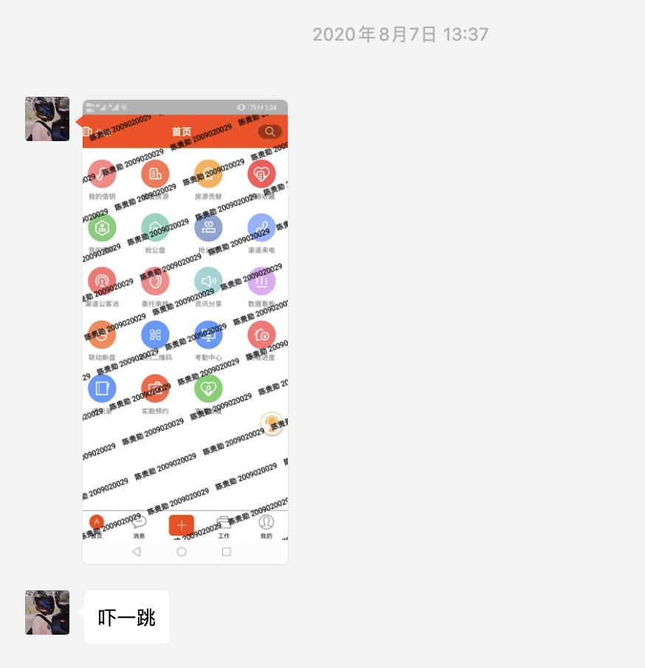

应用水印
水印真的可以做到完全杜绝泄漏吗
VS
潜意识、心理警告
利益共同体

Slide 15

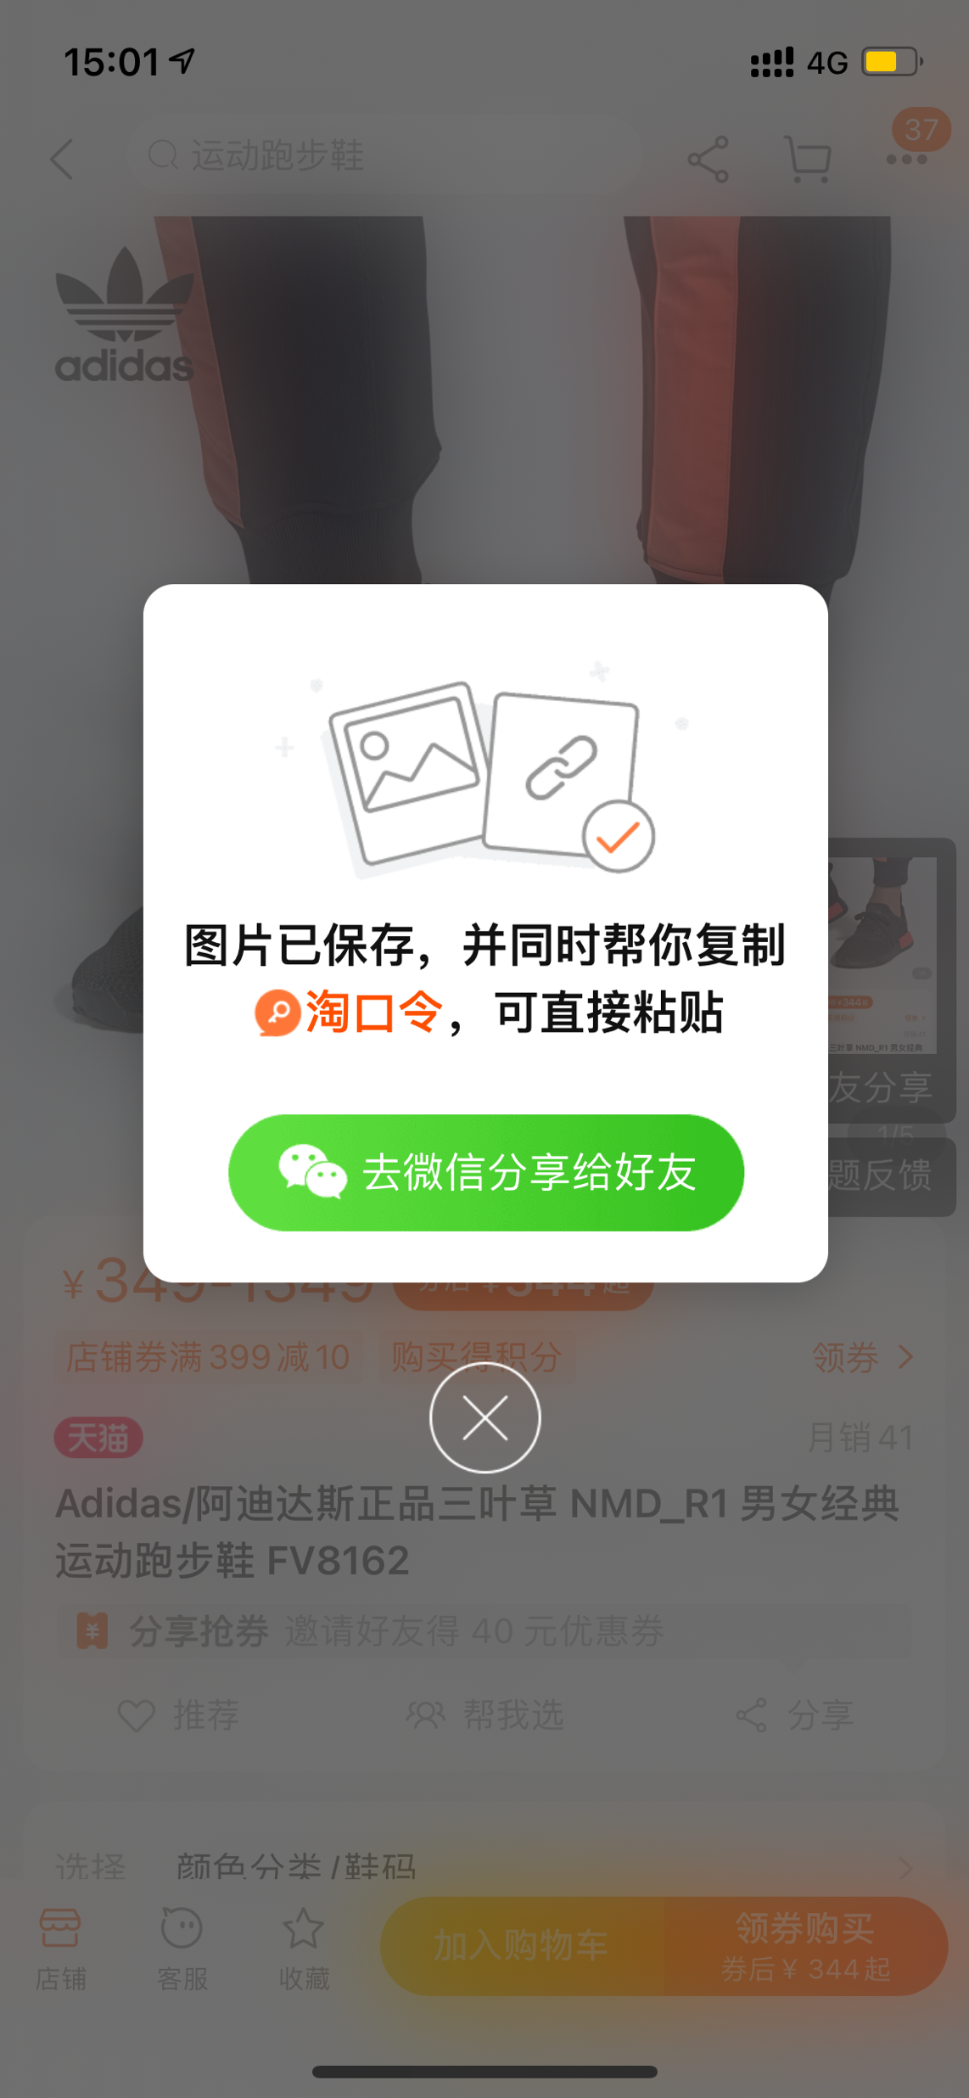
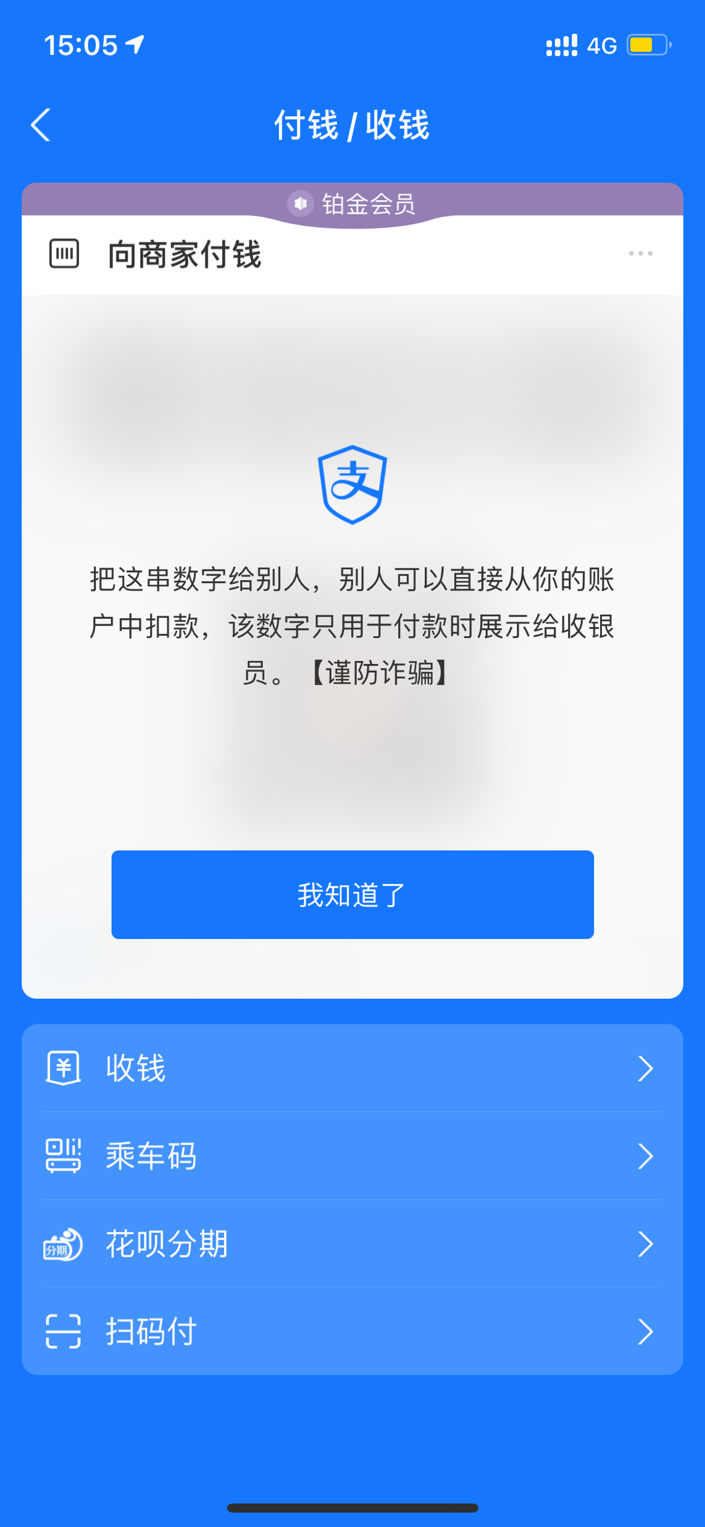
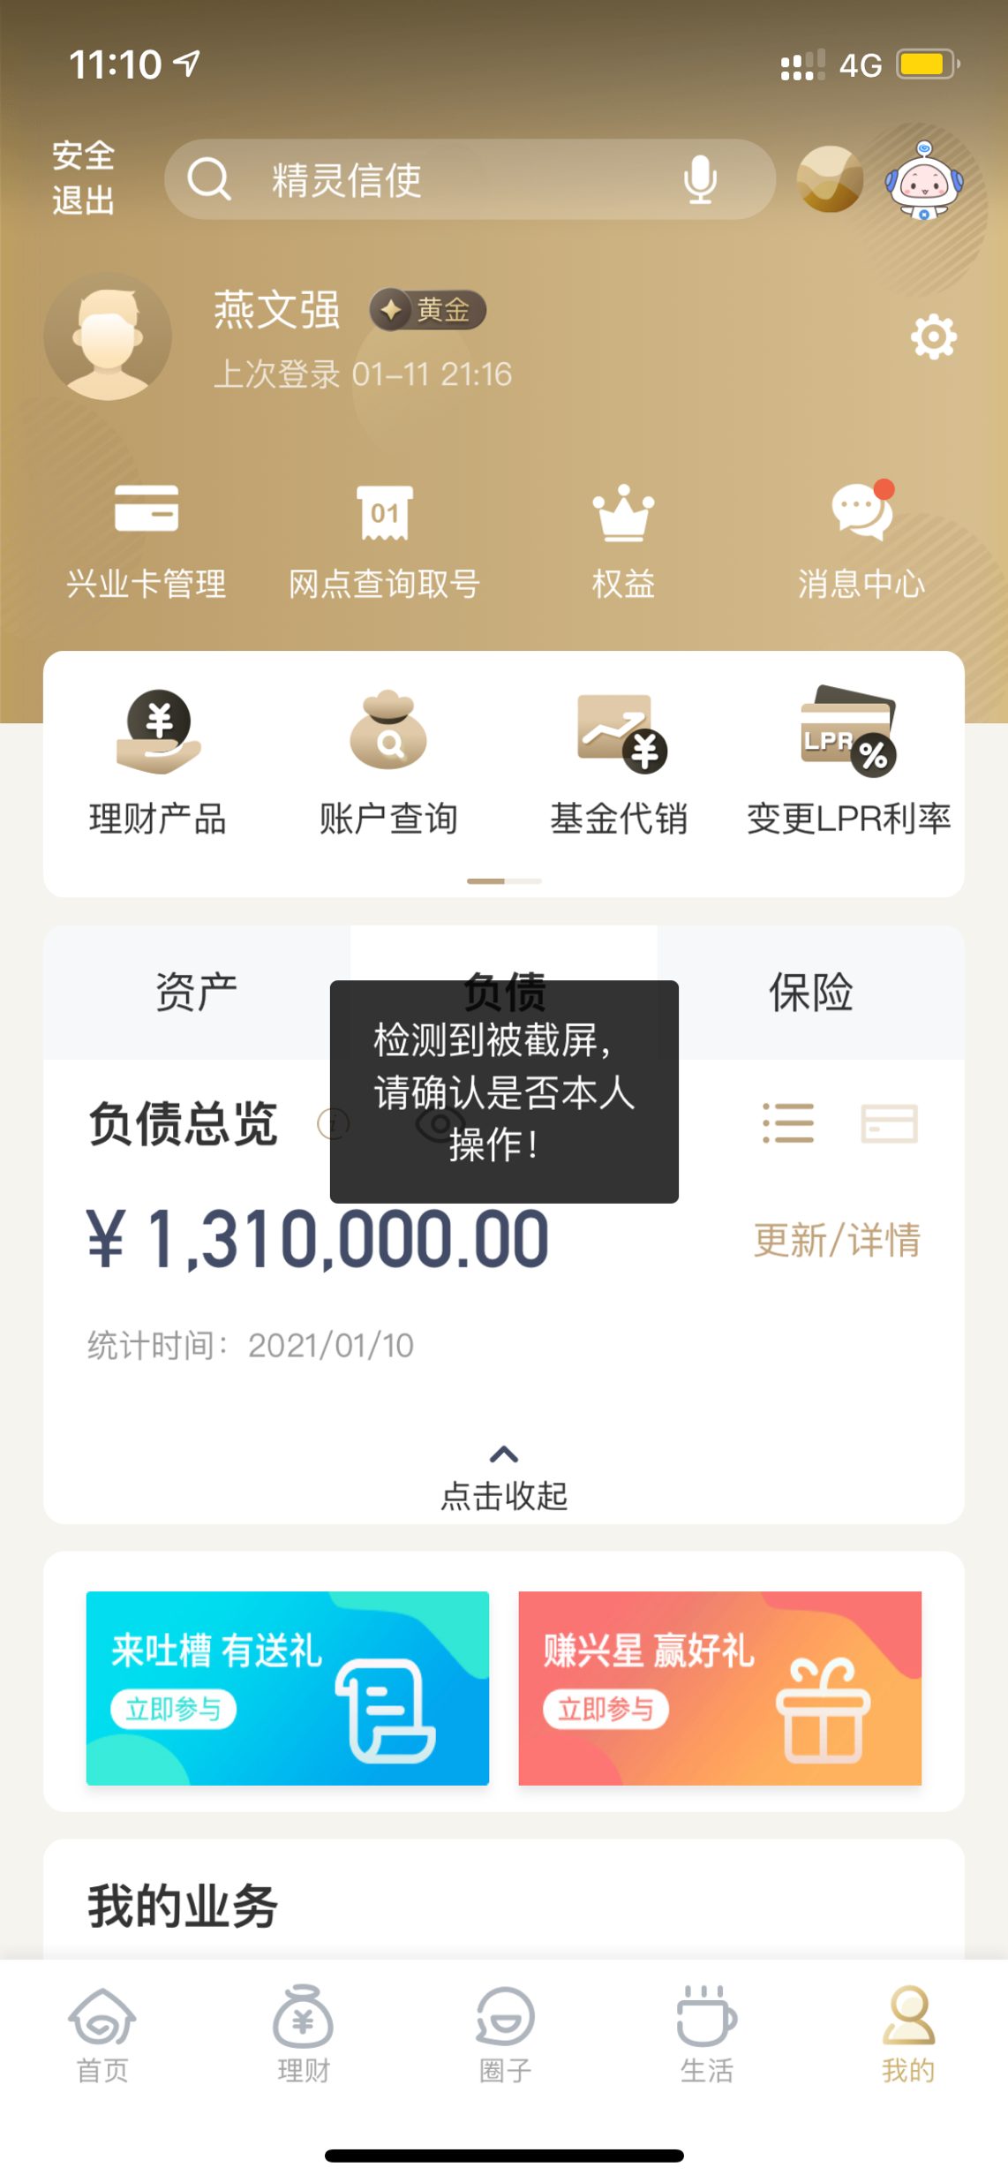
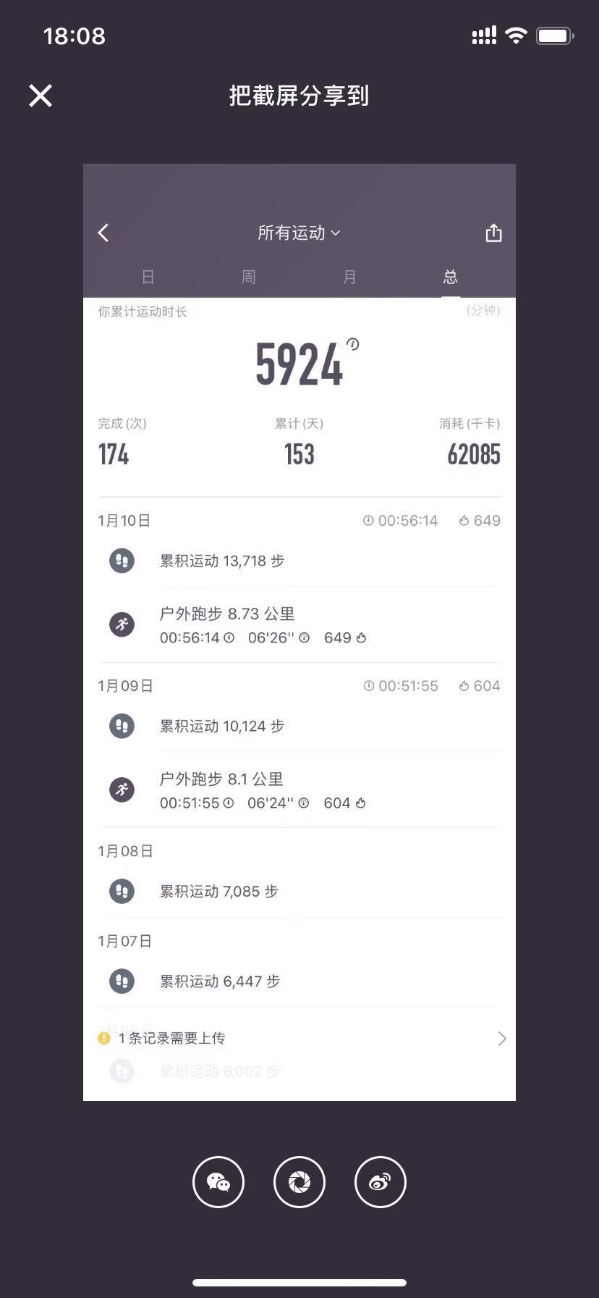
截图监测应用场景

Slide 16

上报信息
Who
Where
When
What

Slide 17
PART 02
我的分享

Slide 18
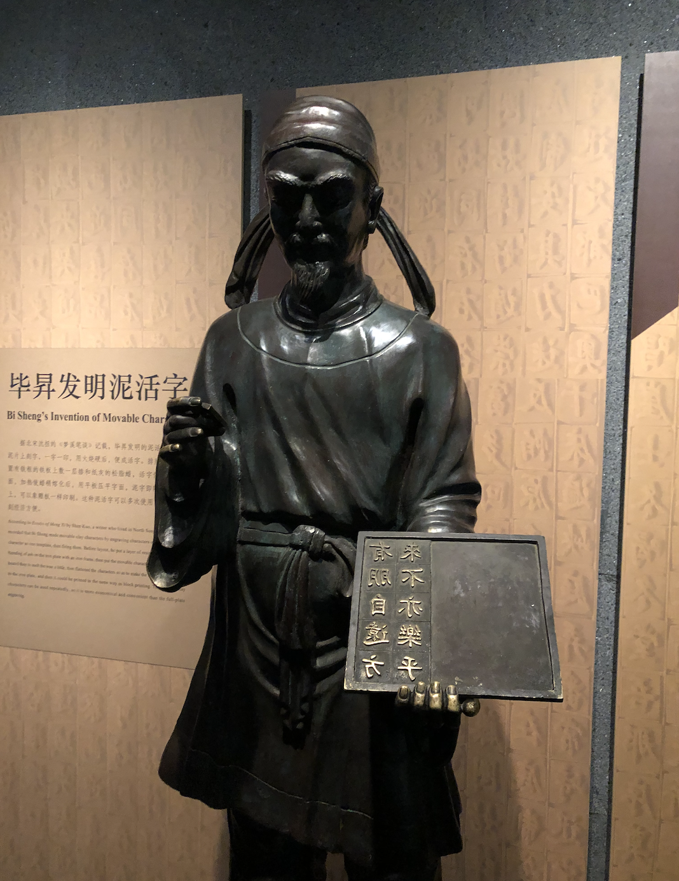


Slide 19



语音助手
Siri
讲个笑话、明天早上6点叫醒我、明天10点提醒我参加、给XX发短信/打电话
明天什么天气
你们还不够智能，自由度、组织能力、创新
开关灯、打开智能音响
正在播放的是什么歌曲
天猫精灵
智能音响，我家的天猫精灵甚至能给我的手机拨打网络电话来帮我定位我的手机位置

Slide 20

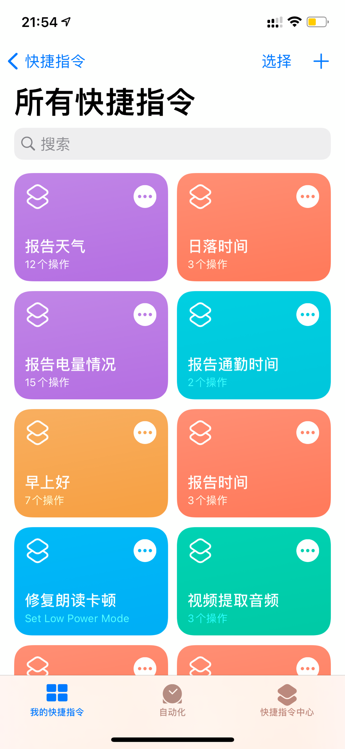
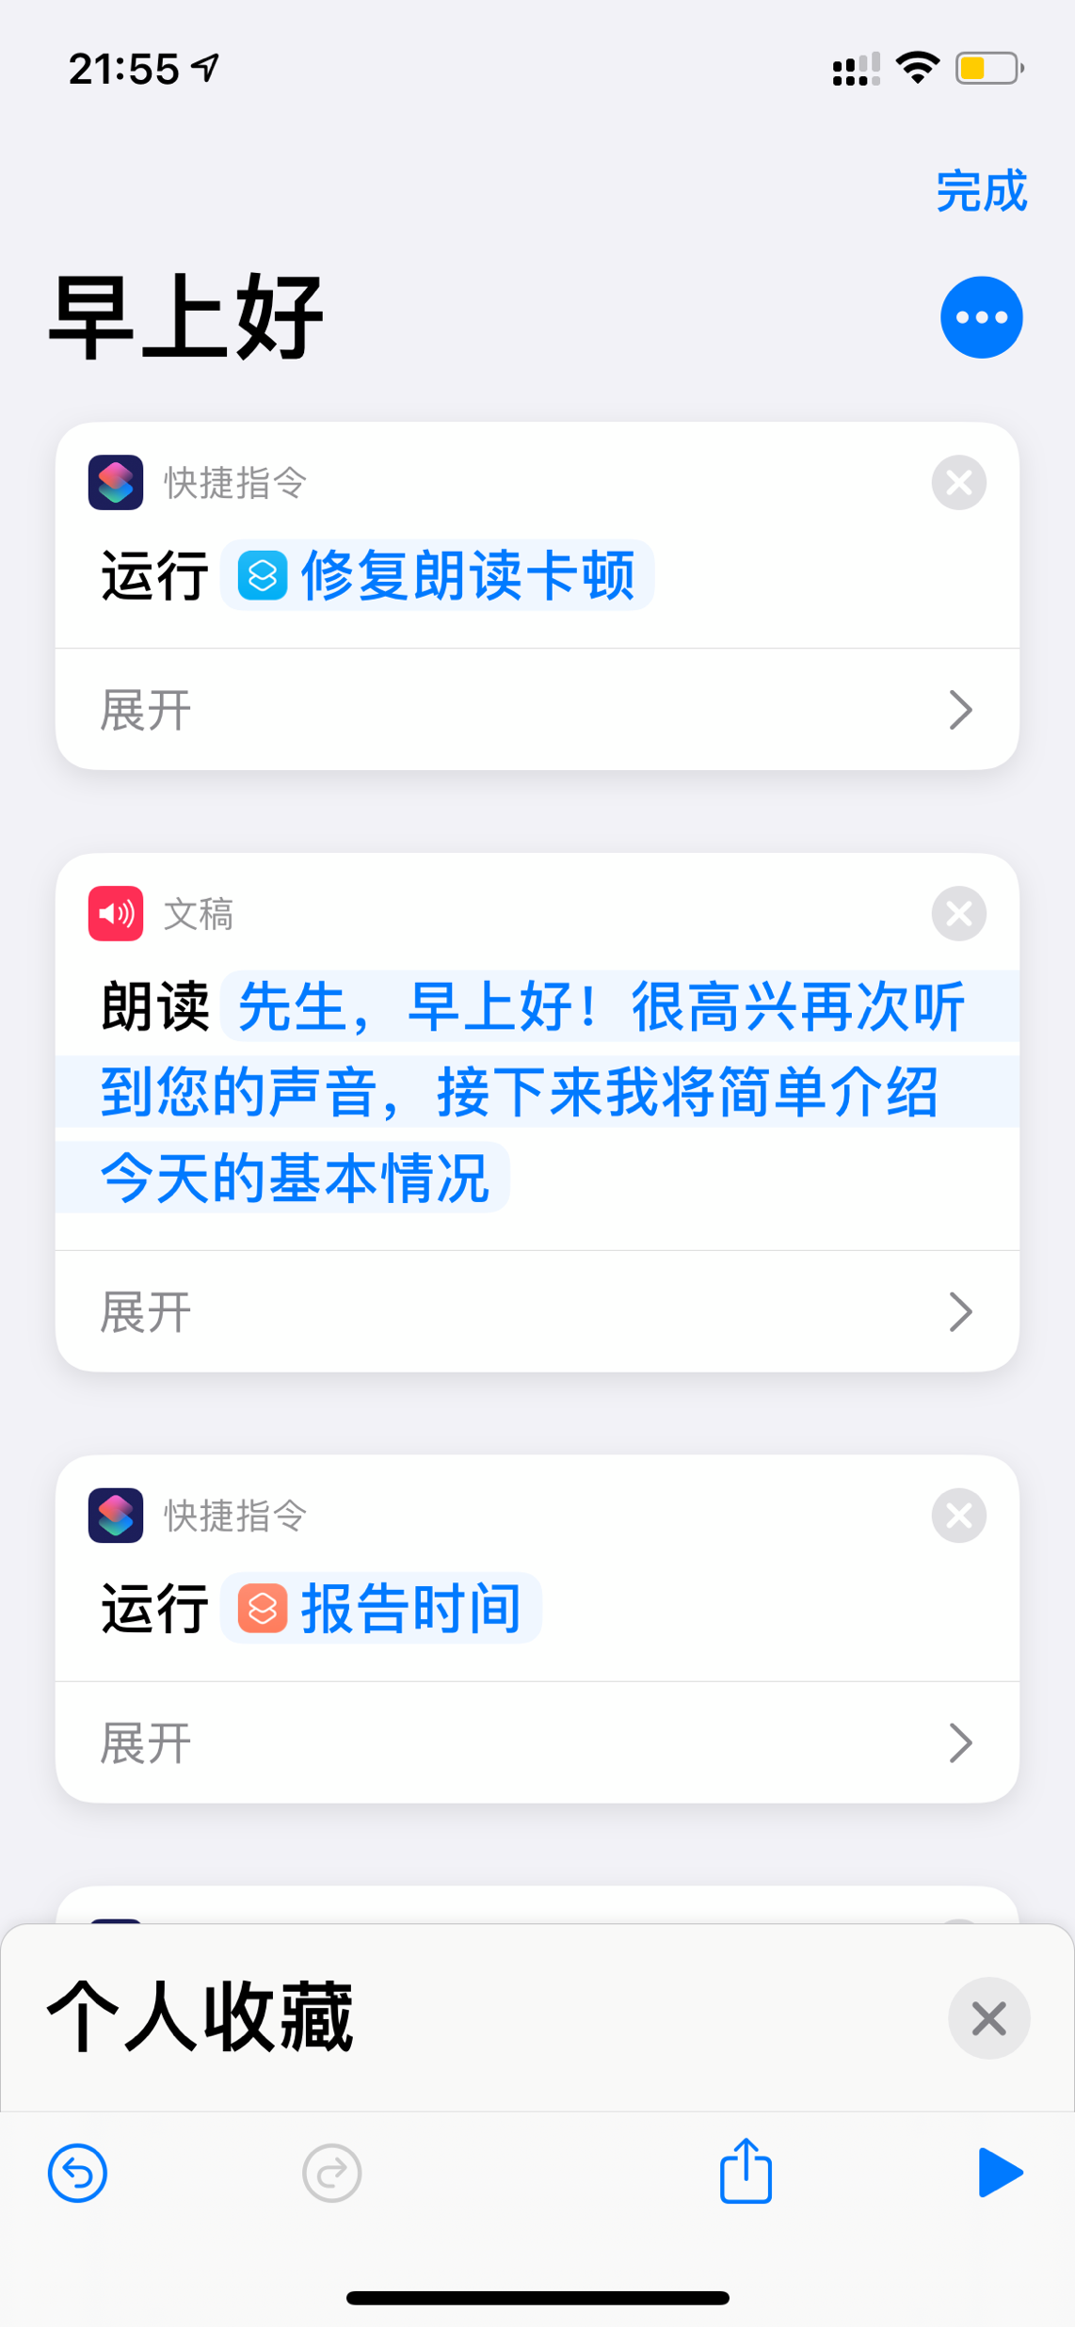
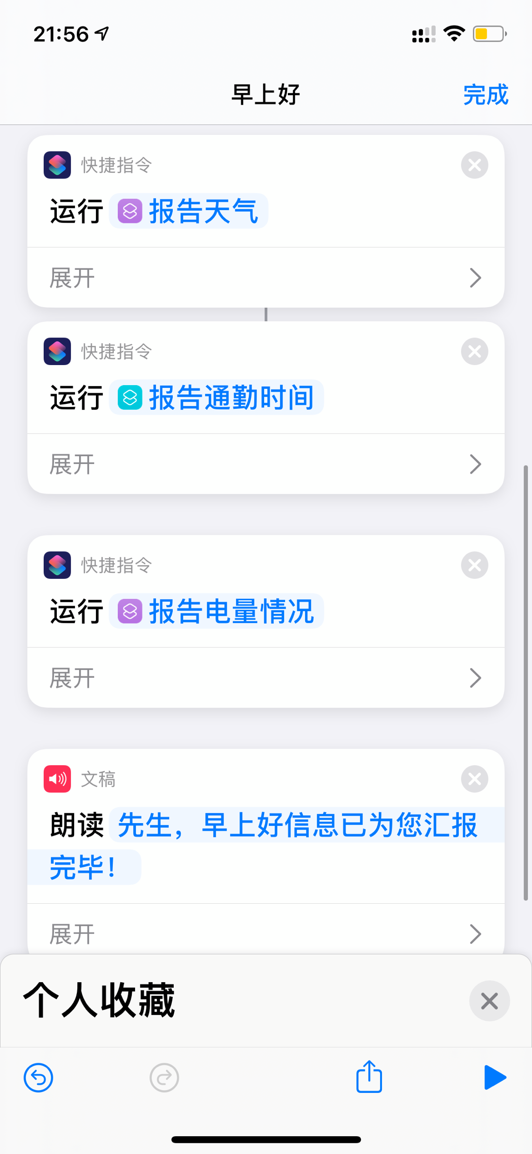
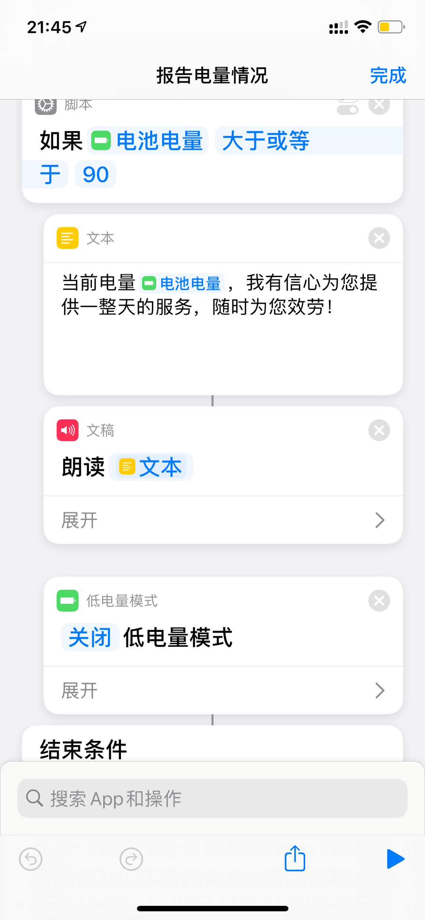
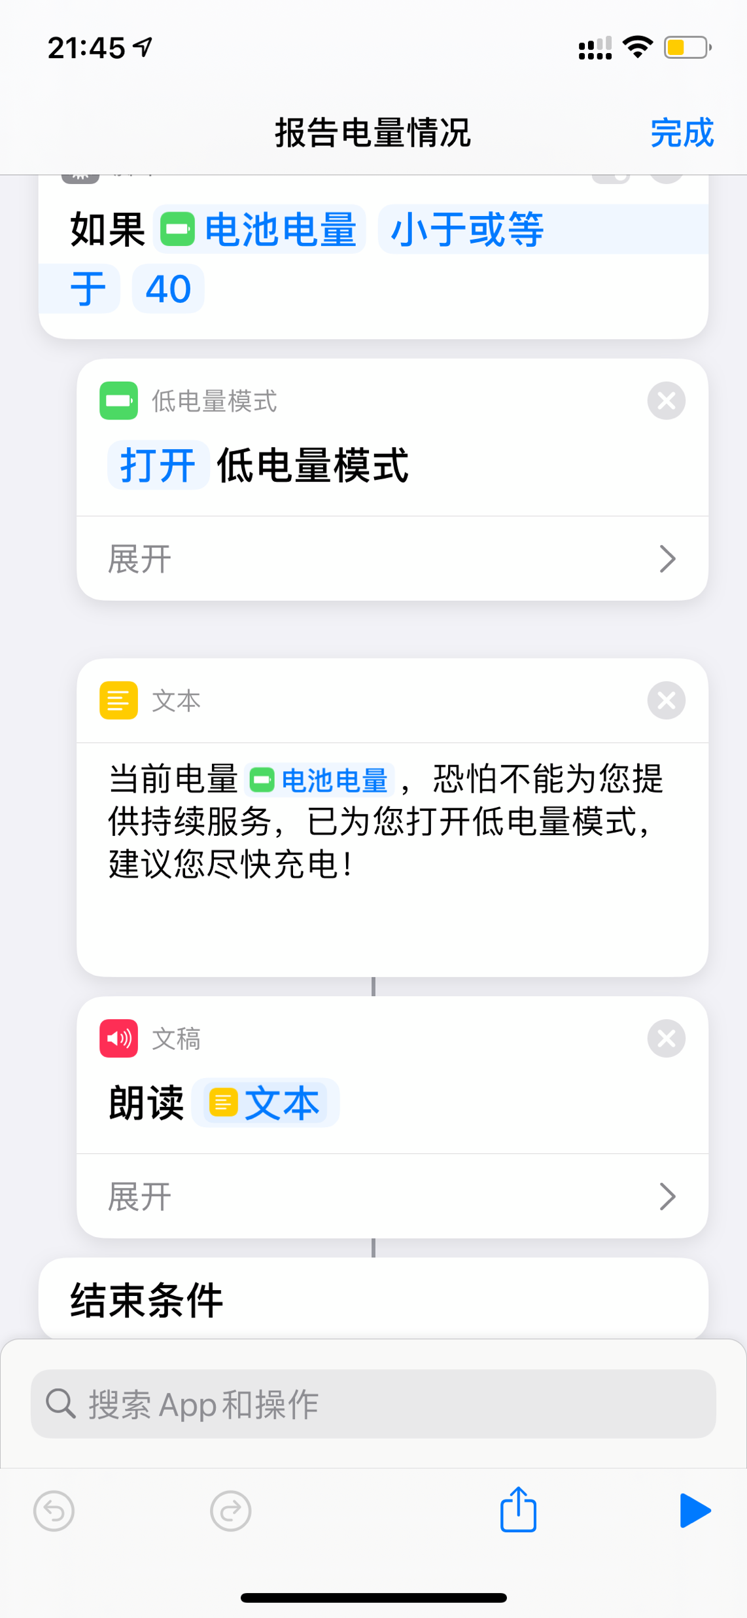
人工智能还是暂时交给人类吧 – 快捷指令
Apple很聪明，意识到Siri做不到真正的人工智能，更多的是成为调戏对象
但是快捷指令给了我们更多的可能性

Slide 21


抽象 & 解藕 & 更多的可能性
古有活字印刷、今有乐高。活字立方体的大小、卡扣大小被规范
在拼接完成之前，你不知道它还能是个啥
乐高
活字印刷

Slide 22
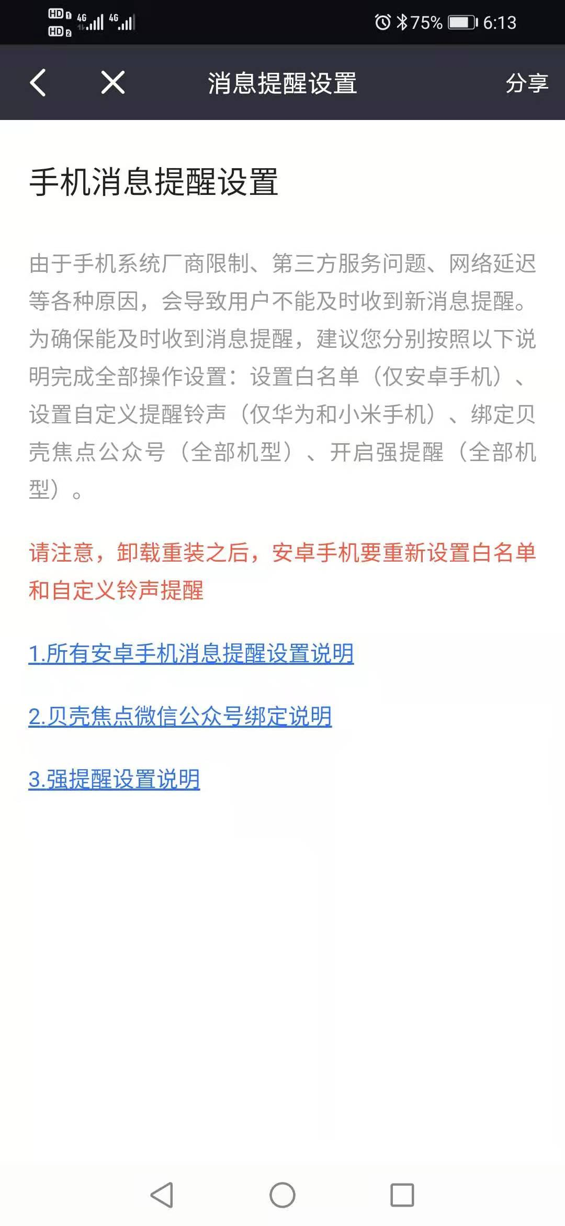
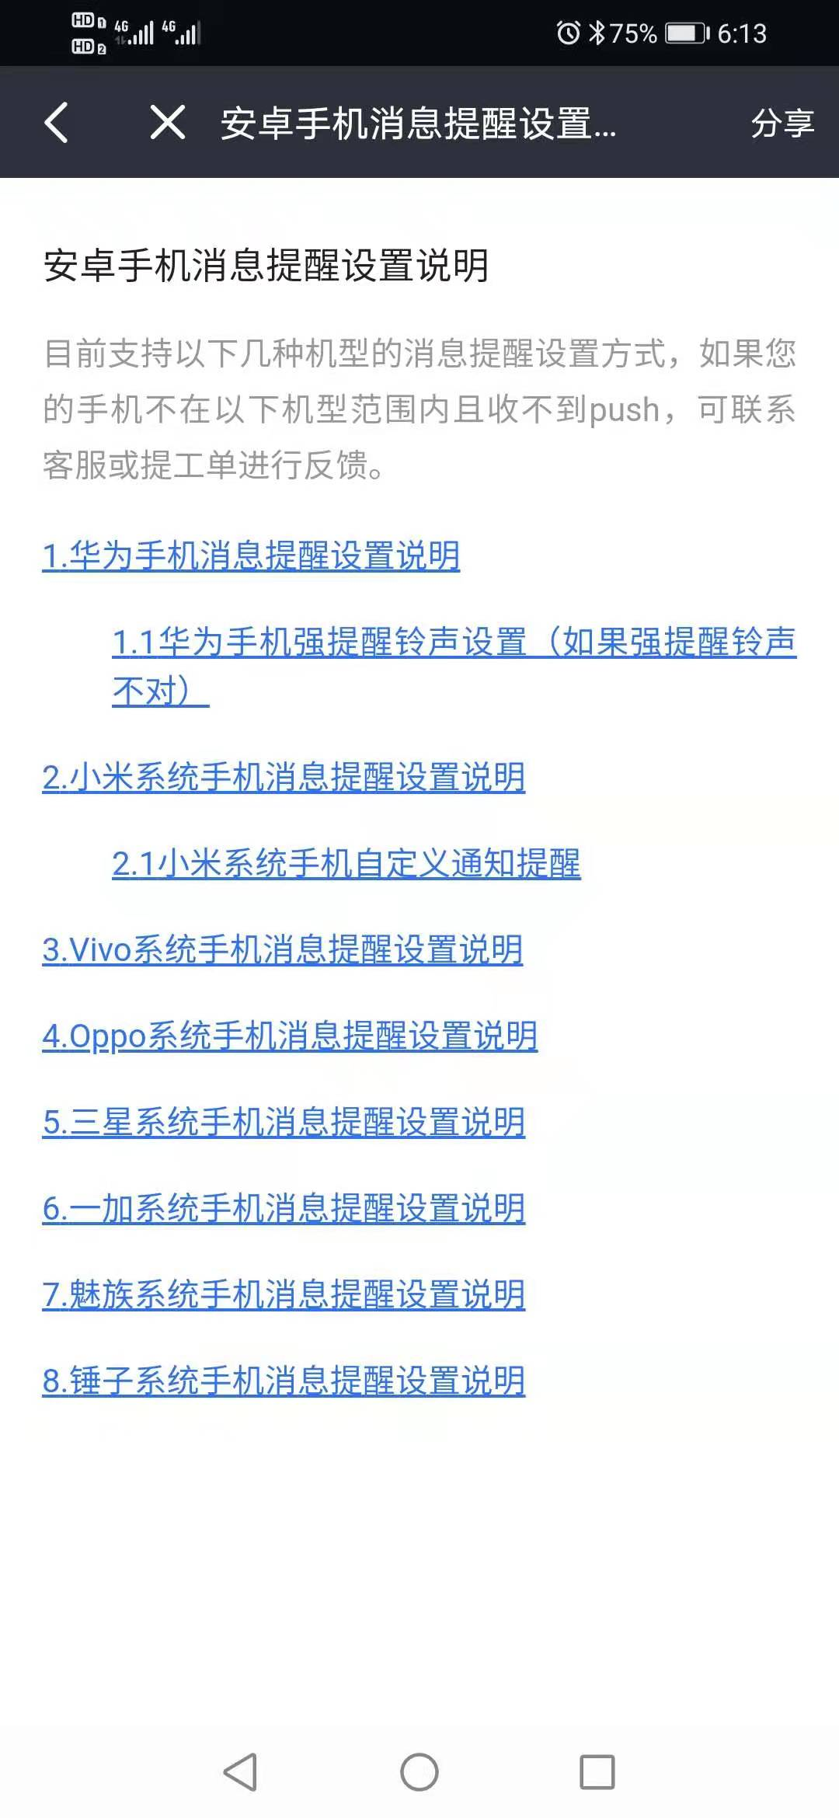
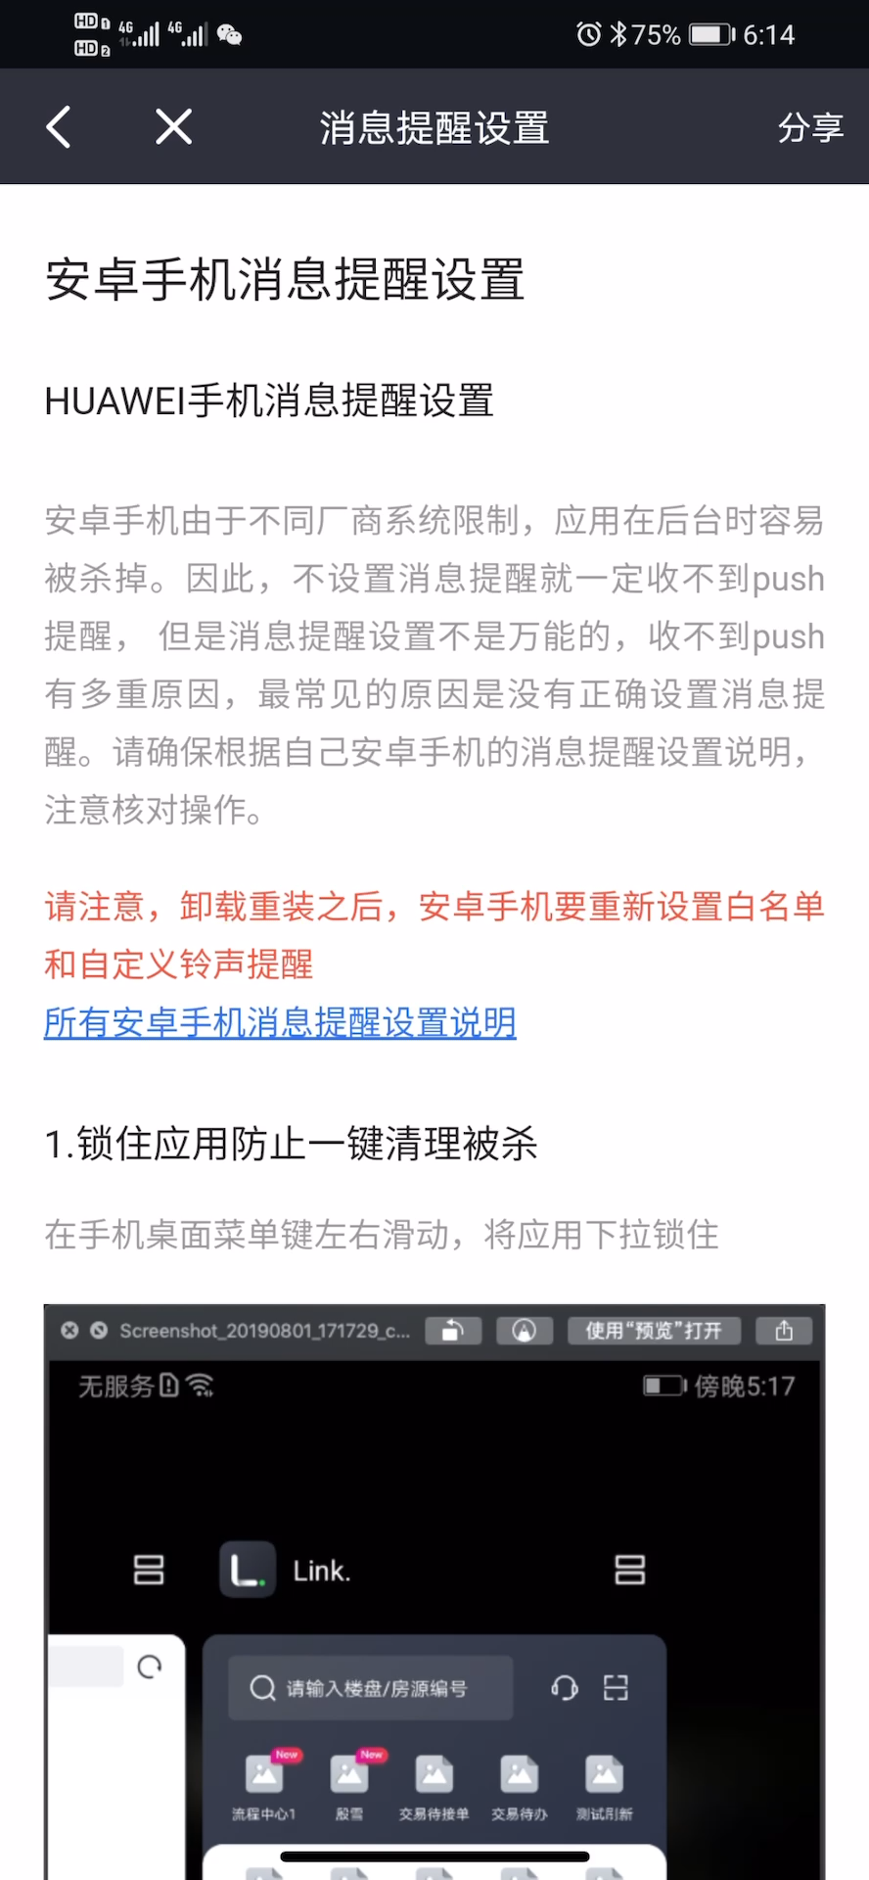
解放双手 & 不可忽视人的能力
我见证了一个和Siri一样无助的事件 - 安卓消息通知（Notifycation）

Slide 23

小结
前面讲的这些事情，我们发现了两点
1、抽象化 & 具象化
小孩子：我想要小汽车、大卡车、消防车 . . .
我给你一个乐高
出门提醒我天气情况、在会议开始10分钟前提醒我、电量低于30告诉我，并开启低电量模式 …
2、人！
组织能力、创新能力、沟通能力、不可取代

Slide 24

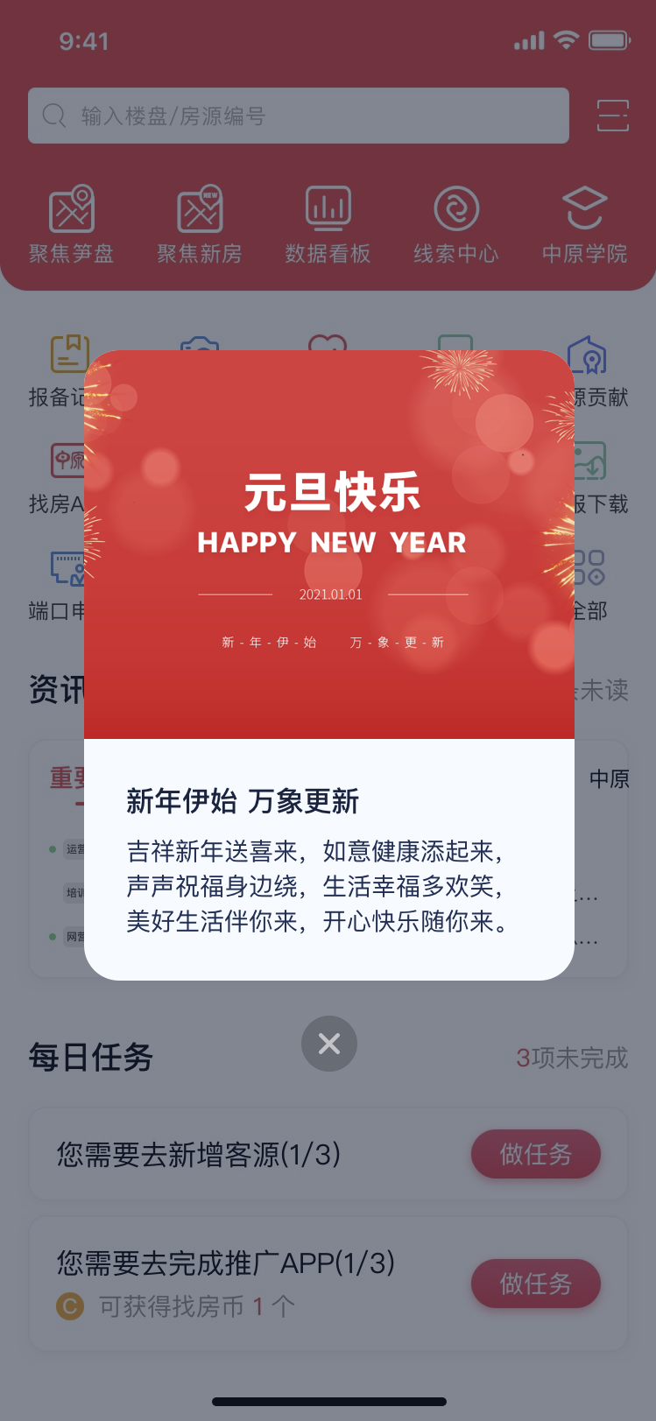
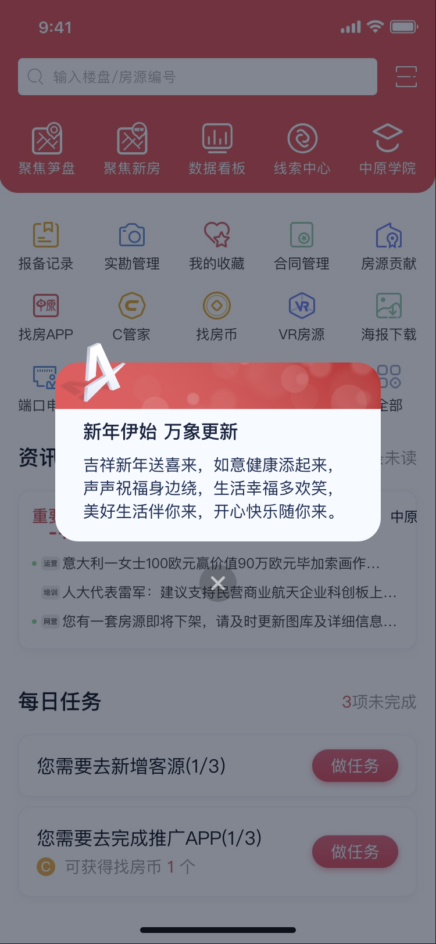
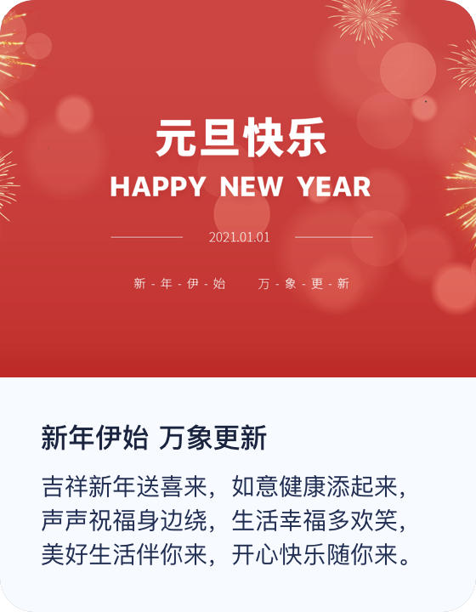


启动消息弹框
它可以是运营活动，也可以是新功能引导；可以是重磅资讯，也可以是节日问候 ……
— 不要具象化它是用来做什么的，实现它，让使用者来决定它能完成什么使命
图片
说明文字
是否可关闭

Slide 25
PART 03
未来可期

Slide 26


Slide 27
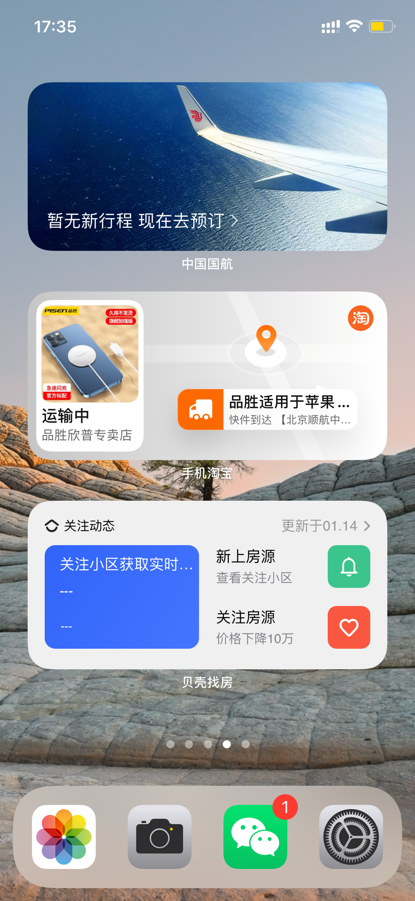
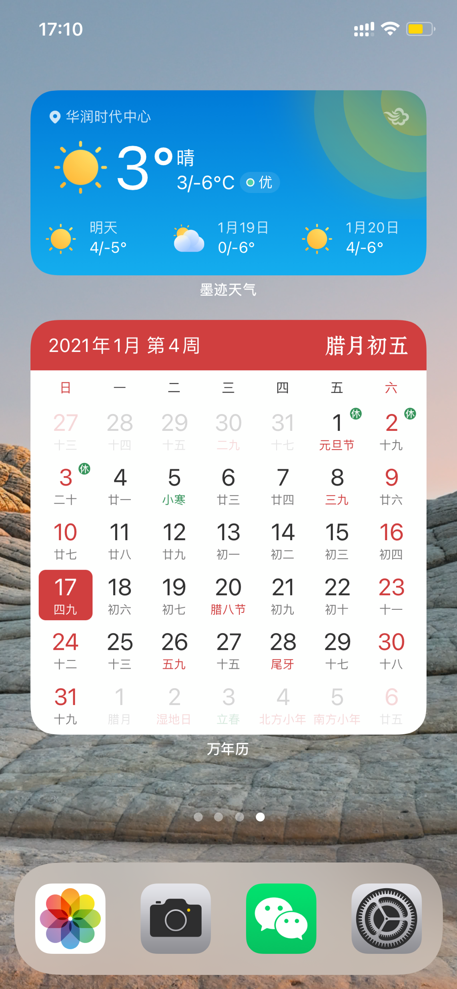
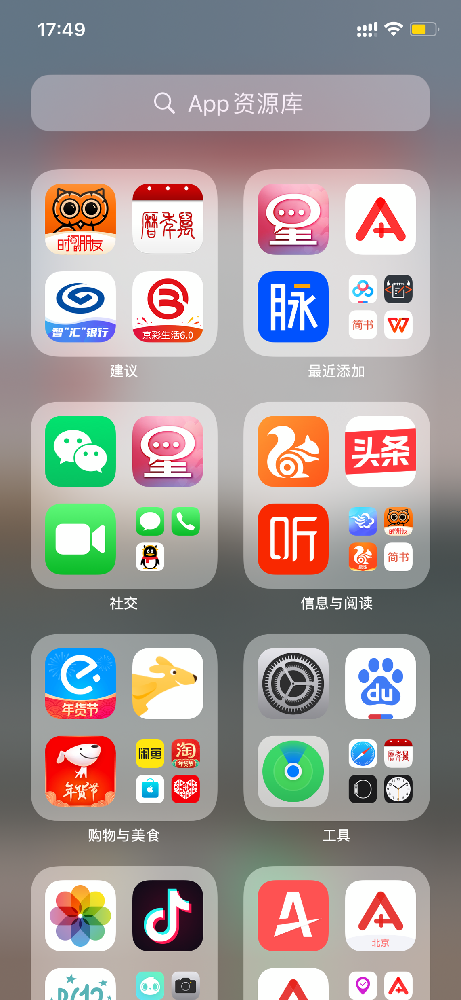
iOS14 - 小组件 & App资源库
让我们关注的信息，更快、更直观、更聚焦 的展示在我们面前
A+，你想放什么？
我关注的信息
我的量化
我的成交进度
我的约看
待审核、审批
公司公告、重要通知
合作市场
●
●
●

Slide 28
CAC – Centa App Core
CAC – Centa App Core
A+ Pro APP
原知原味 APP
XXX APP
YYY APP
Native Module
Flutter Module
Weex Module
RN Module
Flutter Project
Native Project
H5 Project
Weex Project
RN Project

Slide 29
接口中间层

Slide 30
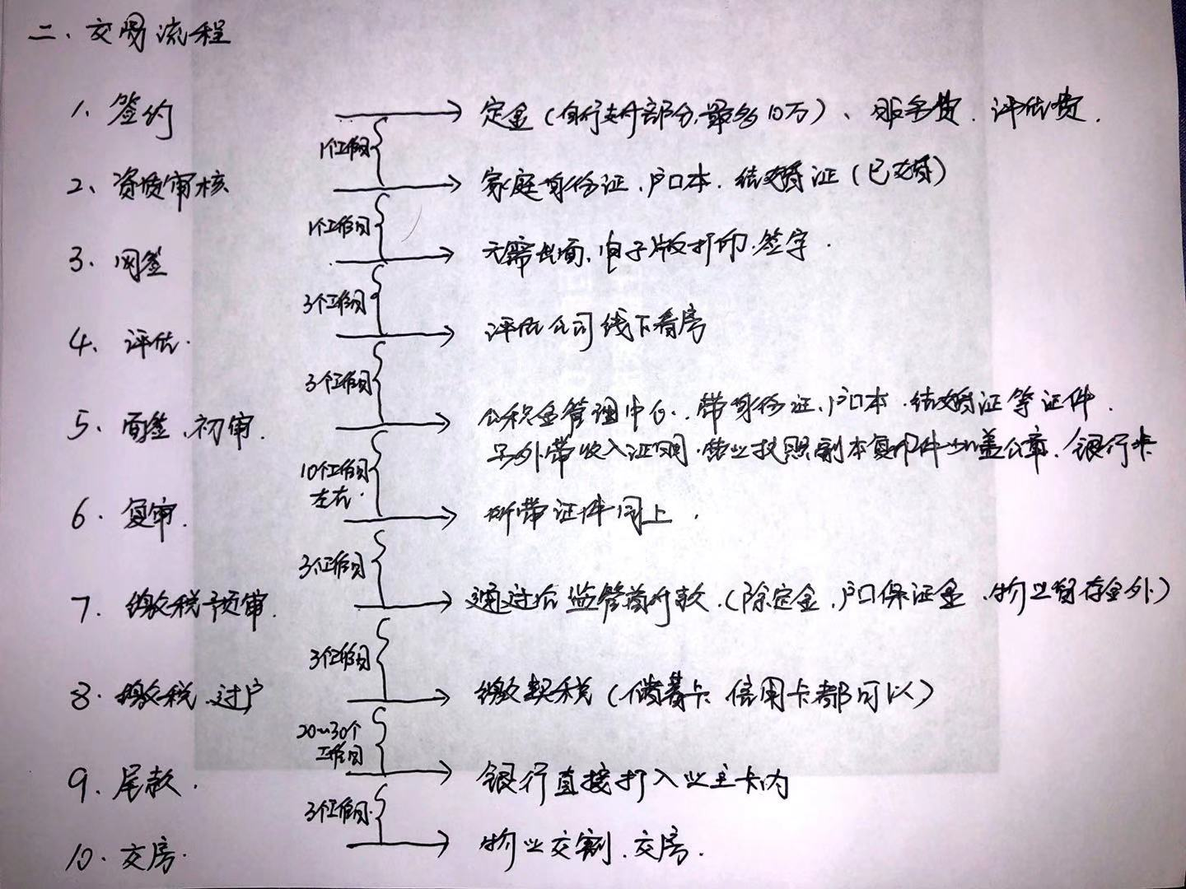
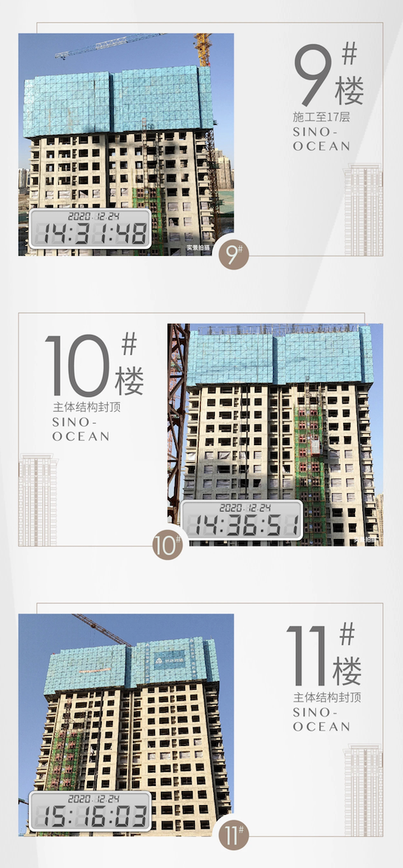
靠谱
事事有回应，件件有着落

Slide 31



感谢您的观看

